Slide 1

Prekonávanie málo únosného terénu
ŽENIJNÁ PODPORA I
voj. Alexej Kutný
B21a BOŠ

Slide 2
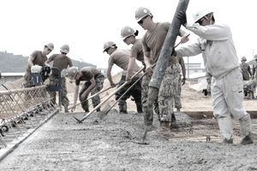
Obsah
Prieskum priechodnosti terénu
Pomocné vozovky
Vozovky z drevených prvkov
Využitie geotextílií
Zdroje

Slide 3
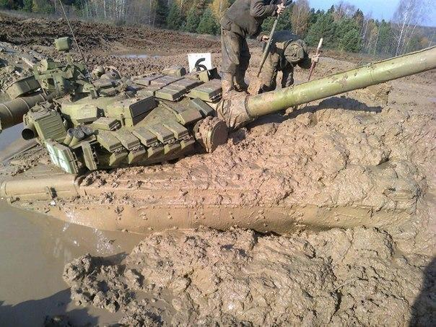
Prieskum priechodnosti terénu
Málo únosný terén je príčinou zabárania kolies (pásov) vozidiel
Priechodnosť terénu pri vyhľadávaní obchádzok a vytyčovaní trás pre presuny bojovej techniky musí byť zaistená rýchlo a takým spôsobom, ktorý vystihuje okamžitú únosnosť zeminy pri aktuálnej vlhkosti

Slide 4
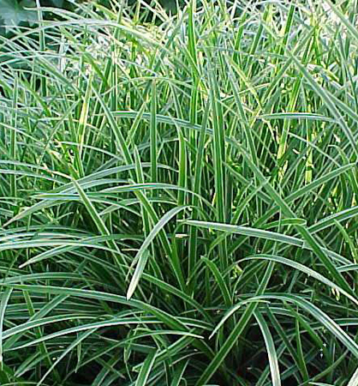
Priechodnosť terénu je možné odhadnúť vizuálne podľa niektorých príznakov:
Nepriechodný terén na miernych svahoch - sýtozelený trávnik - vysoká hladina podzemnej vody
Na lúkach a rovinách - porastom ostrice alebo nápadne rovným povrchom
V údoliach je nutné sa vyhýbať najnižším miestam okolo potokov a riečok s nízkymi brehmi

Slide 5
Na zaistenie priechodnosti rozmočeného terénu a zaistenie objektívne rovnakých a porovnateľných výsledkov sa používajú jednoduché pomôcky:
Ženijný sochor
Teleskopický penetrometer
Tieto pomôcky sú založené na princípe zisťovania odporu zeminy proti vnikaniu tŕňa alebo odporu zeminy pri penetrácii.

Slide 6
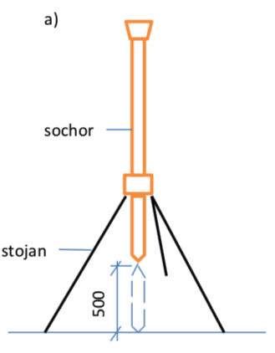
Ženijný sochor
Hrubé posúdenie priechodnosti terénu
Podľa hĺbky zaborenia voľným pádom z výšky 0,5m
Priechodnosť povrchovo rozmočeného terénu sa zisťuje na viacerých miestach v niekoľko metrových vzdialenostiach
Zistené údaje = priemerná hodnota

Slide 7
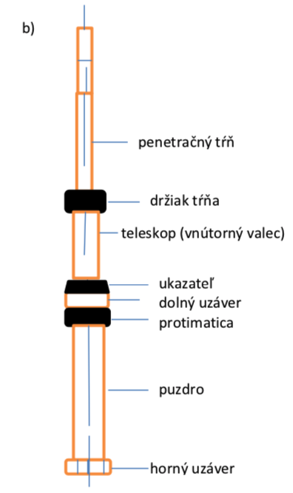
Teleskopický penetrometer
Je opatrený penetračným tŕňom, ktorý sa zatlačuje tlakom na záhlavie penetrometra
Na stupnici sa odpočítajú údaje označené polohou posuvného krúžku
Po vrátení do východiskovej nulovej polohy sa zisťuje tlak v MPa, potrebný na zatlačenie tŕňa do hĺbky 5, 10, 20, 25 a 30cm
Každé meranie - 3x s odstupom 1m

Slide 8
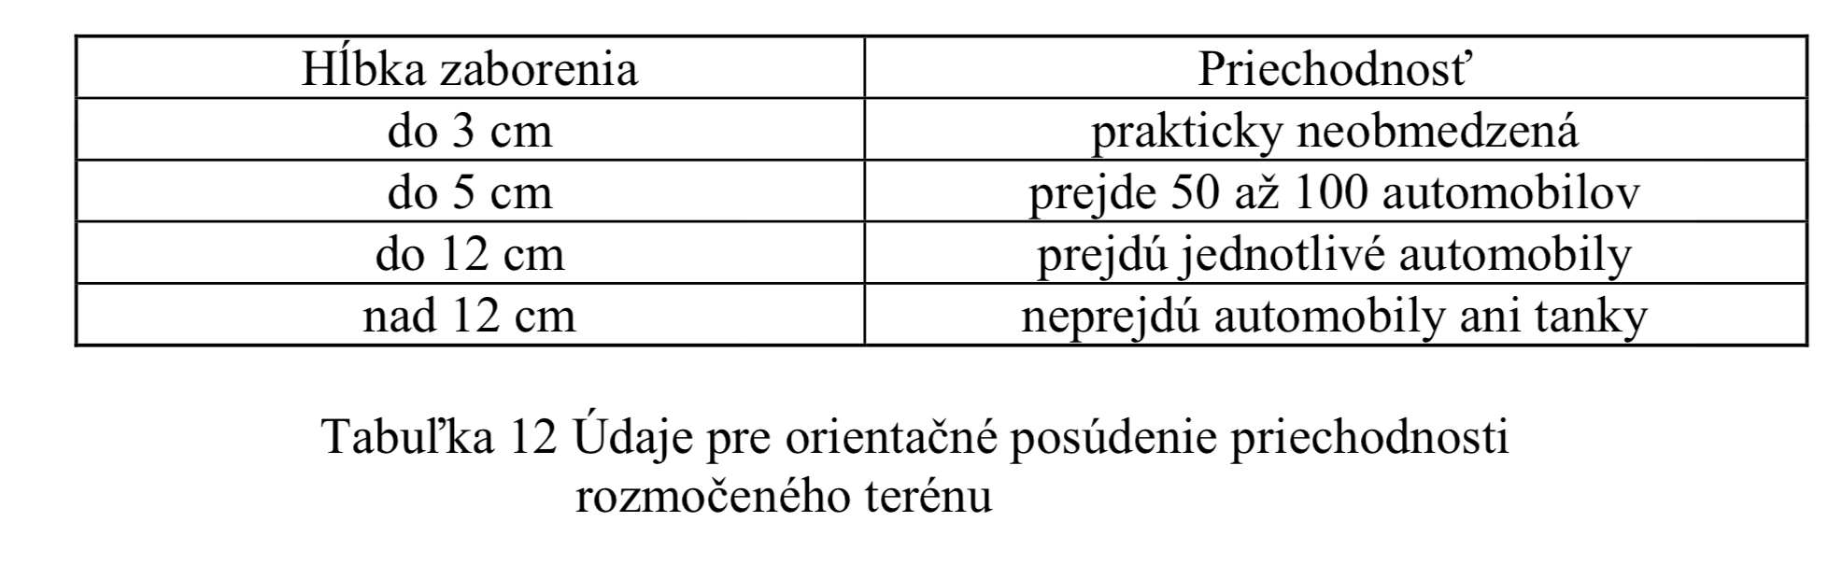
Za málo únosný terén, ktorý je nepriechodný i pre jednotlivé vozidlá, možno označiť terén, pri ktorom sa ženijný sochor zaborí do hĺbky viac ako 10 cm a pri použití PT-45 sa zistí hodnota nižšia ako 3 MPa. Ak je nutné viesť prevádzku týmto terénom, treba vykonať opatrenia na zvýšenie jeho únosnosti, najčastejšie zriadením pomocnej vozovky

Slide 9
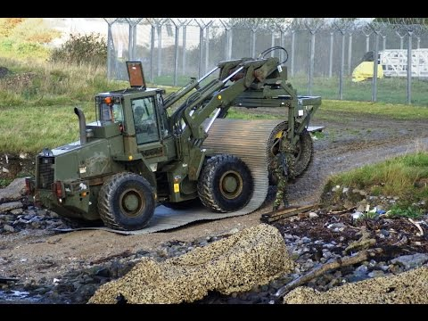
Pomocné vozovky
Účelom pomocných vozoviek vojenských ciest je v závislosti na únosnosti podložia v čo najkratšom čase vykonať také úpravy povrchu, ktoré zaistia bezpečný prejazd vozidiel
Základnou úlohou pri zvyšovaní priechodnosti vozidiel je odvodnenie upravovaného úseku
Materiál vozoviek musí byť dostatočne húževnatý, odolný proti dynamickým účinkom prevádzky, klimatickým vplyvom aj účinkom jadrových zbraní

Slide 10
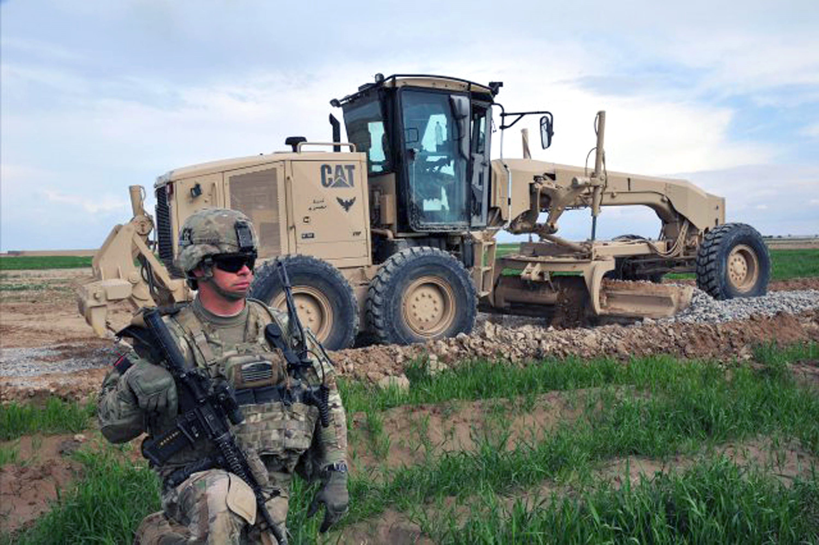
Vozovky z drevených prvkov
Budujú sa v dvoch základných typoch:
Stále ( neprenosné ) - nie sú prispôsobené na rozoberanie a zostávajú trvale v lokalite, kde boli vybudované
Skladacie ( prenosné ) - sa skladajú z vhodných vopred zhotovených prvkov ( vhodné na prevoz )

Slide 11
Vozovka s priečne uloženou guľatinou
Stála vozovka
Zriaďuje sa pre intenzívnu prevádzku ťažkých vozidiel
Základným prvkom stavby je guľatina (d = 15 cm)
Spojenie sa vykonáva na styku obrúb, po 4 až 5 m
Na zaistenie odvodnenia sa zriaďujú na jednej alebo na oboch stranách vozovky cestné priekopy

Slide 12
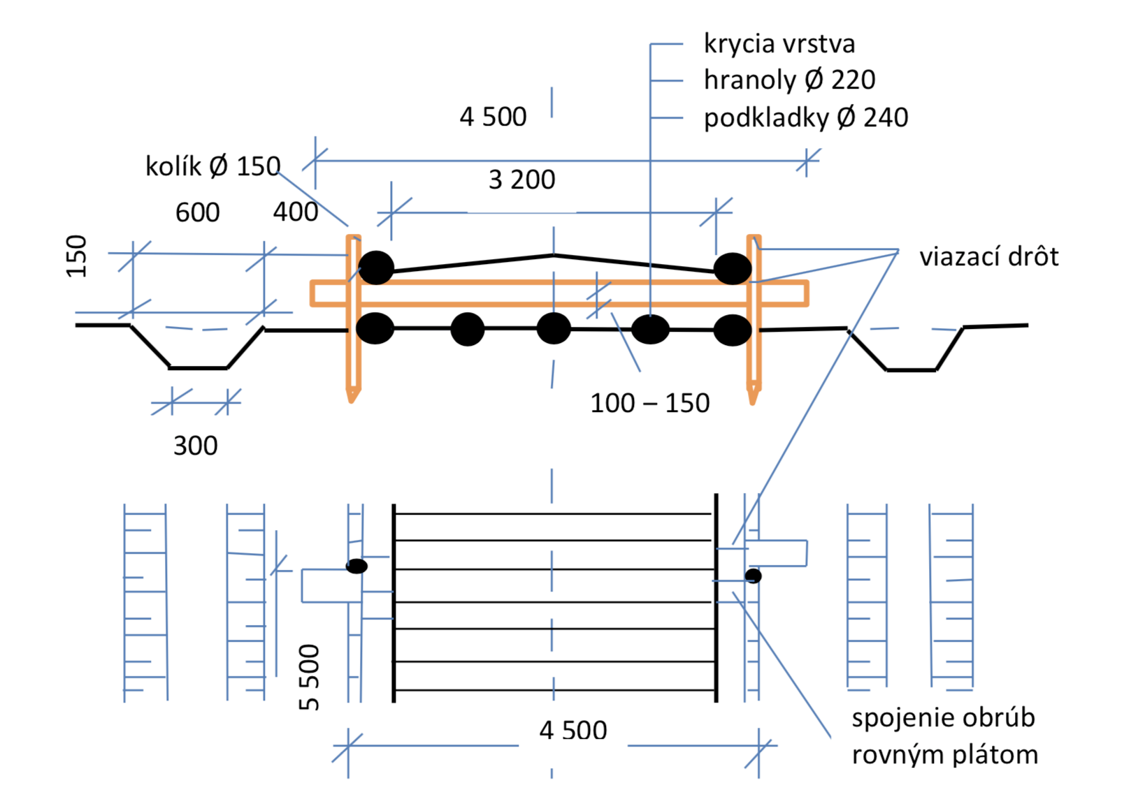

Slide 13
Výstelka z fašín
Na málo únosnom, rozmočenom alebo rozbahnenom teréne s vysokou hladinou podzemnej vody
Vhodná pre kolesové aj pásové vozidlá
Jednotlivé fašiny sa ukladajú kolmo na pozdĺžnu os vozovky tesne vedľa seba v jednej, dvoch alebo až troch vrstvách priamo na terén alebo na podkladky
Stabilita sa zabezpečuje obrubami a zádržnými kolmi s priemerom asi 15 cm, ktoré sa spájajú skrutmi z viazacieho drôtu
Vozovka sa posype vrstvou hlineného štrkopiesko

Slide 14
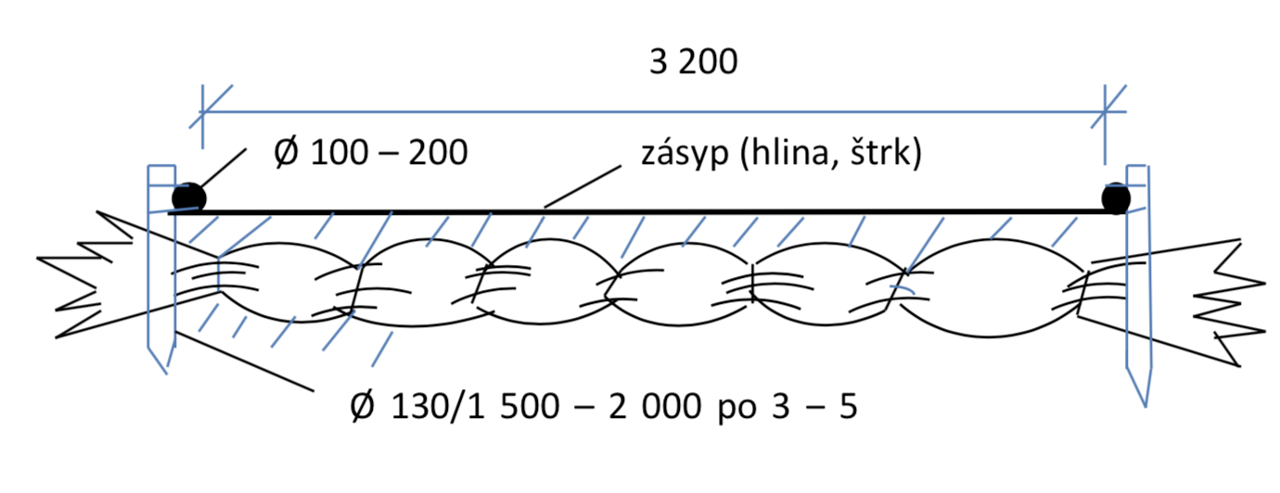

Slide 15
Vozovka z rohoží
Skladacia vozovka
Žrďovina (d= 6 až 10 cm) - pre kolesové vozidlá
Guľatina (d= 12 až 14 cm) - pre pásove vozidlá
Spájajú sa dvojitým mäkkým drôtom alebo pomocou oceľového lanka

Slide 16
Koľajová vozovka z rohoží bez priečnikov
Na rýchle a krátkodobé spevnenie terénu pre ľahke vozidlá
Možno ju použiť i na uvoľňovanie vozidiel
Proti pozdĺžnemu posuvu sa rohože zaisťujú kolíkmi s priemerom 10 až 12 cm, ktoré sa osádzajú po 3 m na oboch stranách každej koľaje
Šírka rohože je 0,9 až 1 m
Kladie sa s medzerou v pozdĺžnej ose vozovky, ktorá je široká podľa druhu prechádzajúcej techniky
Kladie sa na neporušený terén

Slide 17
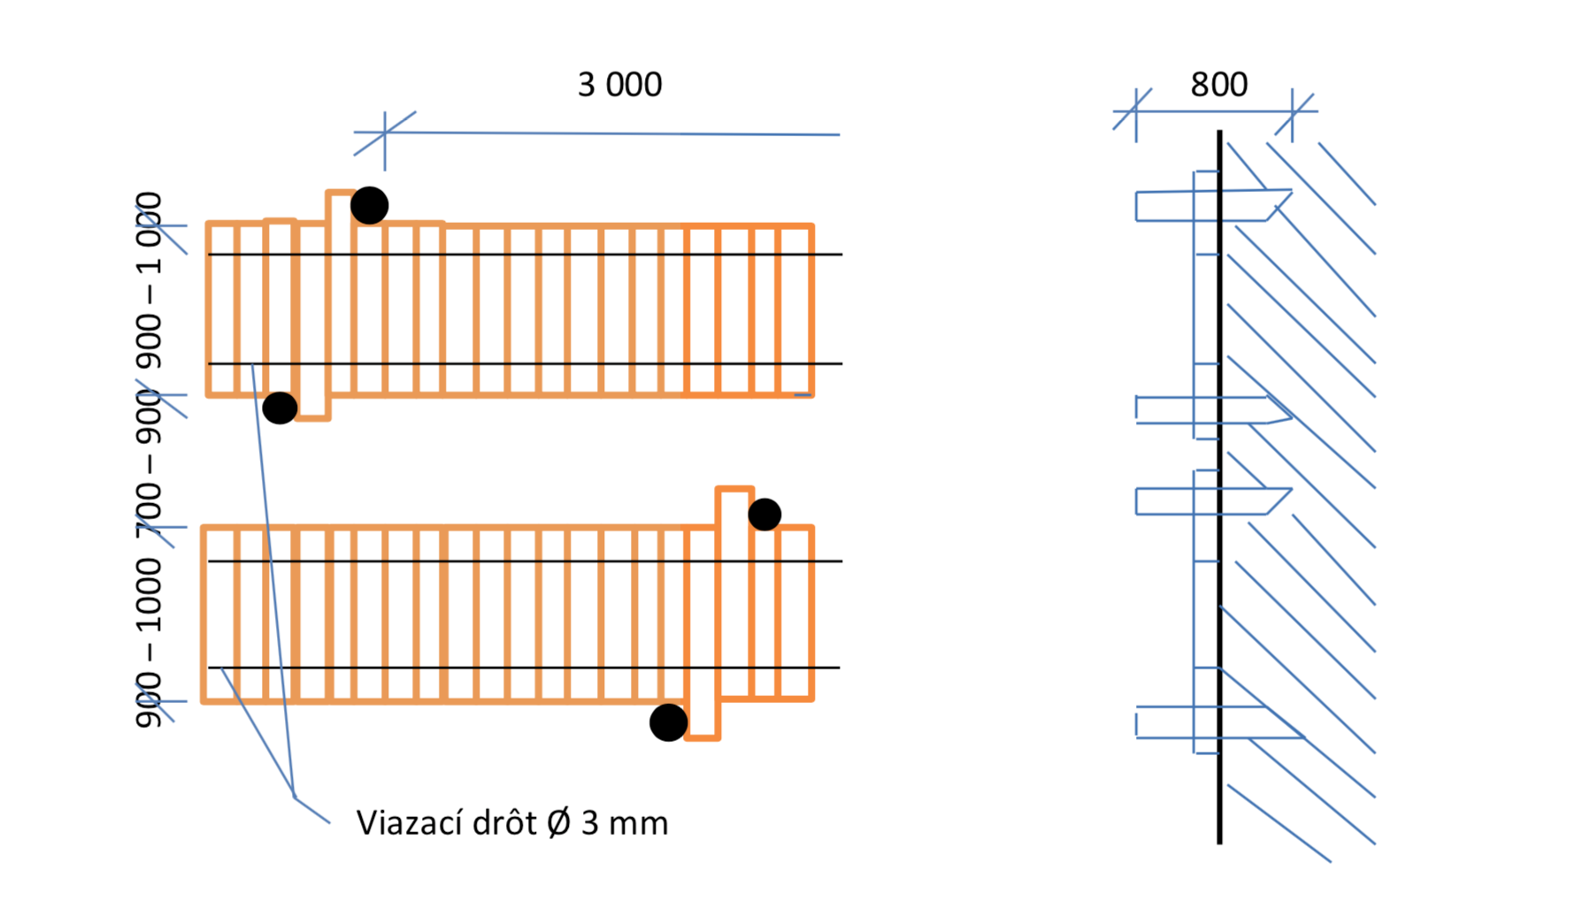

Slide 18
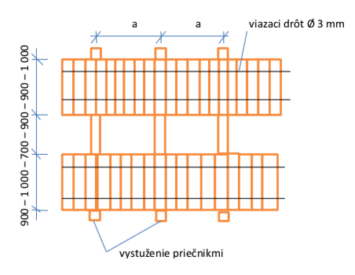
Koľajová vozovka z rohoží na priečnikoch
Zabraňuje nerovnomernému zatlačeniu jednotlivých rohoží do terénu, čím sa zmenší riziko vyjdenia vozidiel z koľají
Vzdialenosť priečnikov závisí od únosnosti terénu
Priečniky rovnakého profilu sa ako rohože kladú priamo na terén bez hĺbenia lôžok

Slide 19
Koľajová vozovka z fošnových štítov
Pre ľahkú automobilovú prevádzku
Základným prvkom je fošnový štít, vyrobený zo štyroch fošní s hrúbkou 7 cm
Napojovaním štítov sa vytvárajú koľaje, ktoré sa kladú na rovný terén
Pri nižšej únosnosti terénu sa vozovka vystužuje v stykoch priečnymi prahmi z fošní

Slide 20
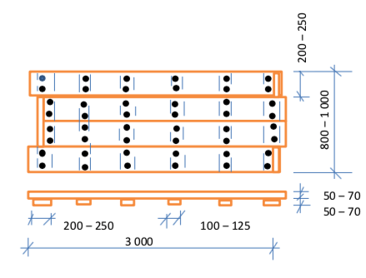

Slide 21
Vozovka z fošnových panelov
Zriaďuje sa rýchlejšie a je stabilnejšia ako vozovka z fošnových štítov
Zhotovuje sa z fošní s hrúbkou 5 až 7 cm, širkou 15 až 20 cm a dĺžkou 4 m
Vlastné spojenie prvkov je vytvorené posunutím stredových dosiek tak, aby panely do seba zapadli
Panely sa kladú na urovnaný terén

Slide 22
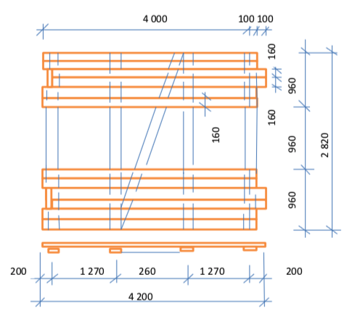

Slide 23
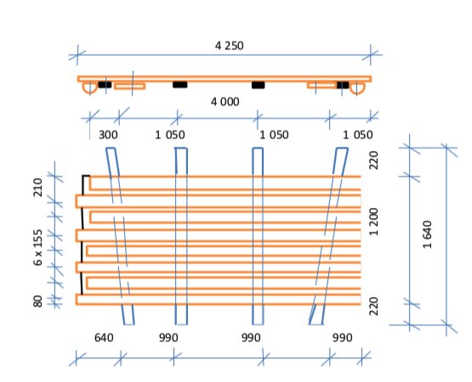
Vozovka z univerzálnych štítov
Používa sa na prevádzku kolesovej i pásovej techniky
UŠ sa vyrába z guľatiny s priemerom 12 cm, ktorá sa pripevní na priečniky drôtenkami s dĺžkou 170 až 200 mm
Tento spôsob výroby umožňuje ľahšie zasúvanie štítov

Slide 24
Využitie geotextílií
Vyrábaju sa zo syntetických vlákien
Nízka hmotnosť
Vlastnosti, ktoré predurčujú geotextílie na použitie pri stavbách vojenských ciest:
Vyhovujúca pevnosť pri jednosmernom a viacsmernom namáhaní
Vyhovujúce rozmery
Ľahkosť manipulácie
Stálosť v prostredí
Odolnosť proti pôsobeniu mikroorganizmov i hlodavcom

Slide 25
Pri stavbe vojenských ciest možno využiť obidva druhy:
Tkané - vyrábané z vlákien alebo prúžkov tkaných kolmo, vyznačujú sa väčšou pevnosťou v ťahu, ale menšou filtračnou schopnosťou
Netkané - vyrábané z neusporiadaných vlákien, lepšie vlastnosti antikontaminačné i drenážne

Slide 26
Doterajšie spôsoby spevňovania poľných a vojenských ciest sú náročné na spotrebu materiálu, hlavne kameniva
Na málo únosnom teréne pri spevňovaní drveným kamenivom prichádza prevádzkou k jeho zatláčaniu do blativej vrstvy zeminy podložia, k vytláčaniu jemných častíc zeminy medzerami medzi zrnami kameniva na povrch a k rozbahneniu takto spevnenej cesty
Pri použití geotextílií sa oddelí kamenivo od málo únosného podložia a zabráni sa jeho zmiešaniu s jemnými časticami

Slide 27
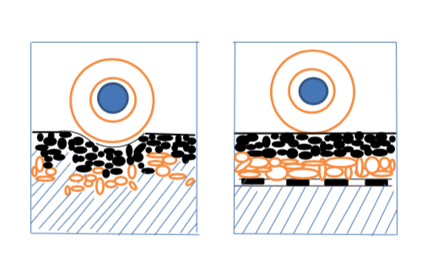
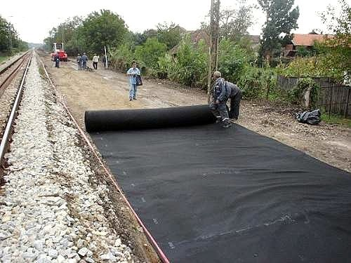

Slide 28
Zdroje
Žen-2-16

Slide 29
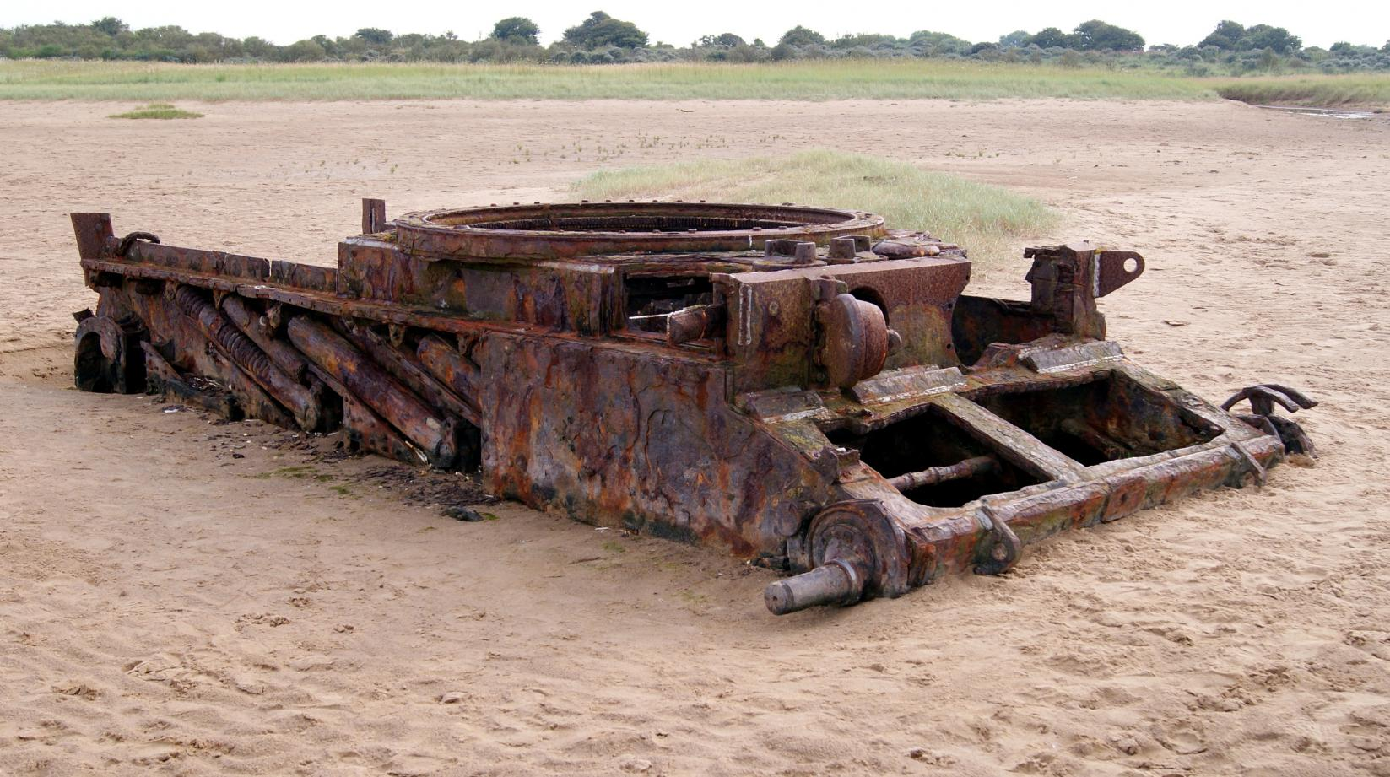
Ďakujem za pozornosť.
Voj. Kutný

